Slide 1
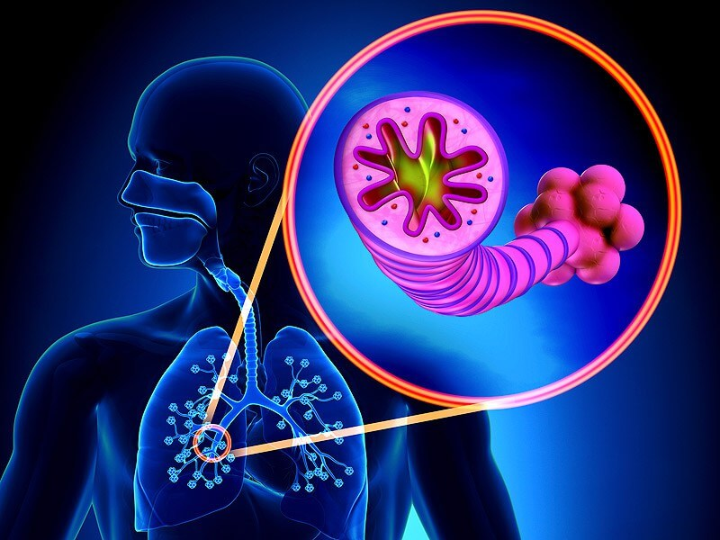
спирография и пикфлоуметрия с целью диагностики БА и ХОБЛ

Slide 2
Пикфлоуметрия – максимальный объем воздуха, выдыхаемый при форсированном выдохе. Измеряется в литрах в минуту времени. Скорость потока выдыхаемого воздуха зависит от величины обструкции средних и крупных бронхов. Так как при астматических заболеваниях обструктивные процессы распространяются на крупные и средние бронхи, использование пикфлоуметрии облегчает диагностику и мониторинг бронхиальной астмы.

Slide 3
При хронических неспецифических заболеваниях легких обструкция возникает в более мелких бронхах, поэтому пикфлоуметрия при ХНЗЛ не является достоверным методом диагностики и мониторинга заболевания.

Slide 4
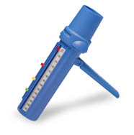
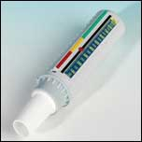
Некоторые виды пикфлоуметров и их характеристики
Пикфлоуметр Mini Wright Airzone (Аэрозон). Может использоваться как взрос-лыми, так и детьми. Разноцветные пластиковые маркеры (зеленый, желтый и красный) зональной разметки для плана самоведения (см. План действий при астме). Фирма Clement Clark International Ltd, Великобритания. Шкала 50-720 л/мин.
Пикфлоуметр для определения пиковой скорости выдоха при мониторировании бронхиальной астмы. Хорошо читаемая шкала для детей и взрослых, цветовые зоны должных значений. Диапазон измерений 60-900 л/мин

Slide 5
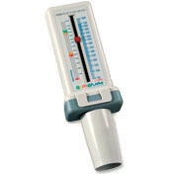
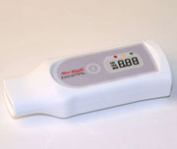
Пикфлоуметр Пари для детей. Шкала 35-300 л/мин. Модель с зональной разметкой для плана самоведения. Съемный стерилизуемый мундштук. Производство Pary GmbH, Германия
Диапазон измеряемых показателей: ОФВ1: 0,6-8,00 л, ПСВ: 60-850 л/мин. Точность измерения: ОФВ1 + 3,5% / ПСВ + 6% (@ 250С, 1013 мБар, 50% относительной влажности воздуха). Разрешение шкалы прибора: ОФВ1: 0,05 л; ПСВ: 5 л/мин.

Slide 6
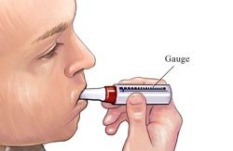
Методика пикфлоуметрии Пикфлоуметром обычно пользуются дважды в день (после утреннего сна и спустя 10—12 часов), в определенное время.

Slide 7
Протокол проведения теста пикфлоуметрии при бронхиальной астме.
Условия.
Возраст старше 12 лет.
Пикфлоуметрия для диагностики и мониторинга бронхиальной астмы может применяться с возраста старше 6 лет. Для использования пикфлоуметрии у детей младше этого возраста, оцениваются показатели дневника пикфлоуметрии.
По возможности не употребляйте бронхорасширяющие препараты за 8 часов до теста.

Slide 8
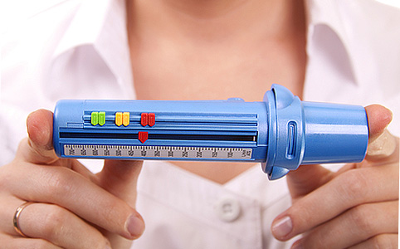

Slide 9
Выполнение теста на реверсивность.
провести измерение пикфлоуметрии
добавьте при помощи расширительной камеры бронхорасширяющий препарат
– пациенту моложе 60 лет: 400мг сальбутамола или 500 тербуталина или 400 мг фенотерола
- пациент старше 60 лет: 80 мг ипратропиумбромида
подождите 10 минут в случае ингаляций с сальбутамолом, тербуталлином или фенотеролом и 45 минут при ингаляции с ипратропиумбромидом
повторно проведите пикфлоуметрию
вычислите тест на реверсивность на основании следующей формулы – пикфлоуметрия после применения бронхорасширяющей терапии минус пикфлуометрия перед бронхорасширяющей терапией, поделенная на пикфлоуметрию до бронхорасширяющей терапии (в процентах).
Результат теста.
увеличение более 15 процентов – тест позитивный
увеличение менее чем на 15 процентов – тест негативный

Slide 13
Спирография (лат. spiro дышать + греч. graphō писать, изображать) — метод исследования функции легких путем графической регистрации во времени изменений их объема при дыхании.
Спирография занимает важнейшее место для выявления заболеваний бронхолегочной системы.
Данная процедура безболезненна, безопасна, проводится как в амбулаторных условиях, так и в условиях стационара,
и занимает несколько минут.
Регистрируемые показатели дают информацию о функциональном состоянии легких и бронхов, проходимости дыхательных путей, о наличии и степени снижения вентиляционной способности легких и о типе вентиляционных нарушений.

Slide 14
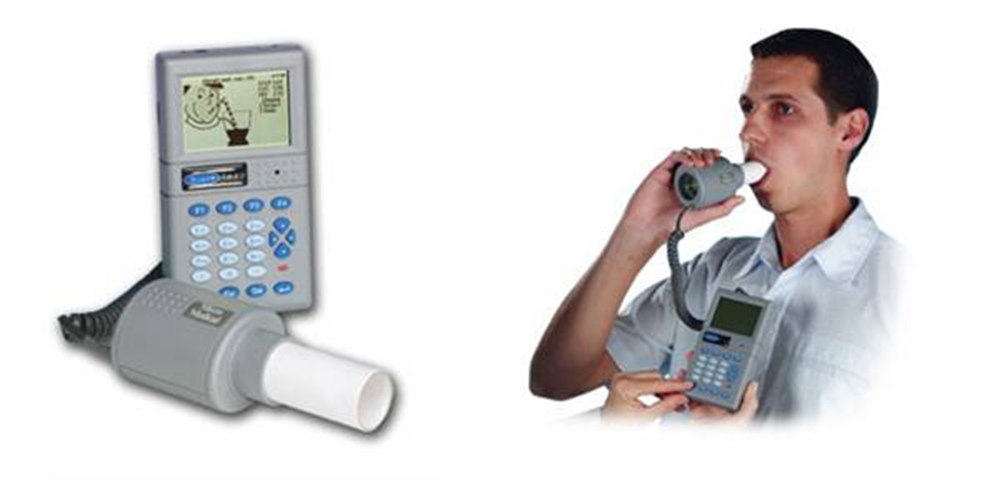

Slide 15
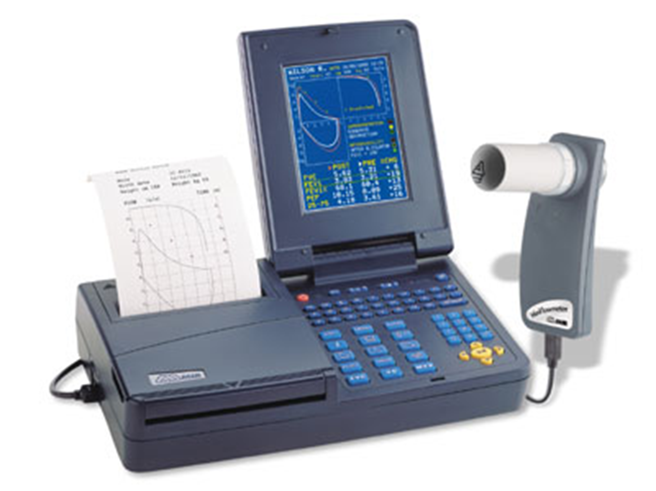

Slide 16
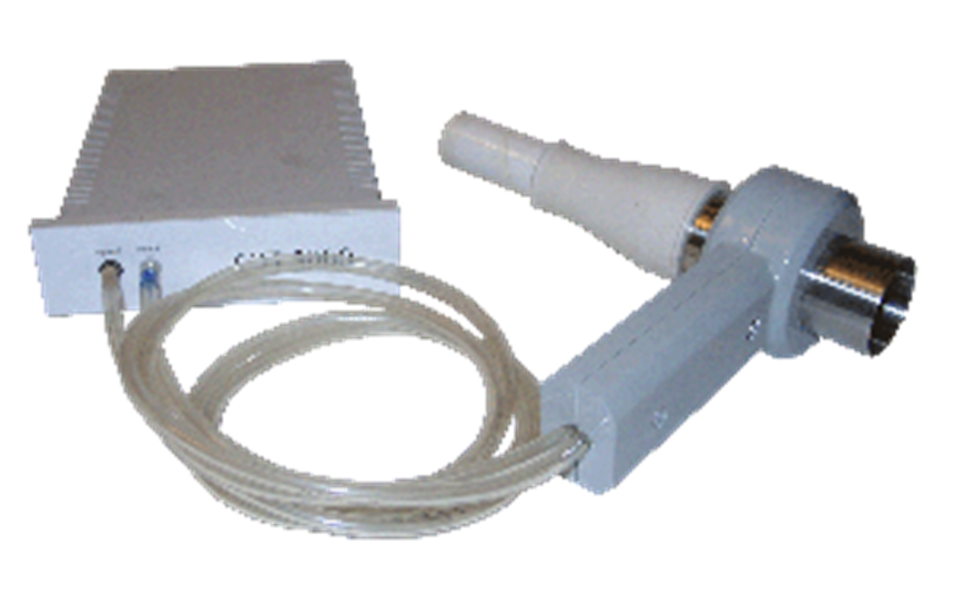
В спирографе СП-3000 измерения автоматически начинаются, как только пациент начнет дыхательный маневр. Как только сигнал становится больше пороговой величины, тест начинается.

Slide 17
Также, с помощью спирографии можно выявить наличие обратимости бронхиальной обструкции, что является одним из диагностических критериев бронхиальной астмы. Для этого проводится бронходилатационный тест, когда обследуемому пациенту проводят ингаляцию бронхорасширяющего лекарственного средства.
Спирография позволяет не только оценить клинически-выраженные состояния, но и выявить ранние проявления заболеваний, сопровождающихся нарушением со стороны бронхолегочной системы, что в свою очередь позволит своевременно установить диагноз и начать терапию.

Slide 18
Подготовка к исследованию:
исследование проводится натощак или не ранее, чем за 2 часа после легкого завтрака;
перед исследованием необходим отдых в положении сидя в течение 15 мин;
рекомендуют воздержаться перед исследованием от курения и употребления крепкого чая и кофе;
если перед спирографией пациент принимал назначенные врачом лекарственные препараты, действующие на дыхательную систему, их отменяют за 6—24 ч до момента проведения спирографии;
одежда должна быть свободной, не стесняющей движения грудной клетки при форсированном дыхании.
Длительность процедуры: 15-20 минут.

Slide 19
Показания к проведению спирографии:
определения жизненной емкости легких и ее резервов у здоровых лиц, в том числе спортсменов;
наличие кашля, хрипов, одышки, свистящего дыхания при первичном обследовании;
оценка степени операционного риска перед хирургическим вмешательством (операцией);
оценка выраженности вентиляционных нарушений и эффективности ранее назначенной терапии, с последующей коррекцией базисной терапии (при необходимости) при наличии подтвержденного диагноза бронхиальной астмы или хронической обструктивной болезни легких (ХОБЛ);
получение информации о влиянии других заболеваний на функции легких (например, при болезнях сердца, суставов и пр.);
определение прогноза заболевания, экспертная оценка трудоспособности или временной утраты трудоспособности, а также определение пригодности к работе в специальных условиях.

Slide 20
Спирографию целесообразно проводить регулярно, если Вы:
являетесь курильщиком с многолетним стажем;
страдаете частыми обострениями бронхита или испытываете одышку, чувство нехватки воздуха;
имеете наследственность, отягощенную по заболеваниям дыхательной системы или аллергическим заболеваниям;
нуждаетесь в коррекции терапии бронхиальной астмы;
вынуждены дышать загрязненным и запыленным воздухом (при работе на вредном производстве)

Slide 21
Статические показатели определяют во время спокойного дыхания. Измеряют дыхательный объем (ДО) — средний объем воздуха, который больной вдыхает и выдыхает во время обычного дыхания в состоянии покоя. В норме он составляет 500—800 мл. Часть ДО, которая принимает участие в газообмене, называется альвеолярным объемом (АО) и в среднем равняется 2/3 величины ДО. Остаток (1/3 величины ДО) составляет объем функционального мертвого пространства (ФМП). После спокойного выдоха пациент максимально глубоко выдыхает — измеряется резервный объем выдоха (РОВыд), который в норме составляет IООО—1500 мл. После спокойного вдоха делается максимально глубокий вдох — измеряется резервный объем вдоха (РОвд). При анализе статических показателей рассчитывается емкость вдоха (Евд) — сумма ДО и РОвд, которая характеризует способность легочной ткани к растяжению, а также жизненная емкость легких (ЖЕЛ) — максимальный объем, который можно вдохнуть после максимально глубокого выдоха (сумма ДО, РОВД и РОвыд в норме составляет от 3000 до 5000 мл).

Slide 22
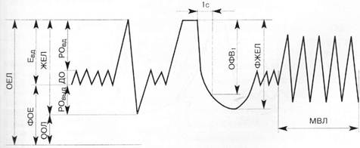
После обычного спокойного дыхания проводится дыхательный маневр: делается максимально глубокий вдох, а затем — максимально глубокий, самый резкий и длительный (не менее 6 с) выдох. Так определяется форсированная жизненная емкость легких (ФЖЕЛ) — объем воздуха, который можно выдохнуть при форсированном выдохе после максимального вдоха (в норме составляет 70—80 % ЖЕЛ). Как заключительный этап исследования проводится запись максимальной вентиляции легких (МВЛ) — максимального объема воздуха, который может быть провентилирован легкими за I мин. МВЛ характеризует функциональную способность аппарата внешнего дыхания и в норме составляет 50—180 л. Снижение МВЛ наблюдается при уменьшении легочных объемов вследствие рестриктивных (ограничительных) и обструктивных нарушений легочной вентиляции.

Slide 23
ФЖЕЛ (форсированная жизненная ёмкость легких)
ФЖЕЛ = ФЖЕЛвыд (проба Тиффно). Форсированная жизненная ёмкость легких - объём воздуха, выдыхаемый при максимально быстром и сильном выдохе. ОФВ05 - объём форсированного выдоха за 0,5 секунды ОФВ1 - объём форсированного выдоха за 1 секунду - объём воздуха, выдохнутого в течение первой секунды форсированного выдоха. ОФВ3 - объём форсированного выдоха за 3 секунды ОФВпос = Опос - объём форсированного выдоха, при котором достигается ПОС (пиковая объёмная скорость)
МОС25 - мгновенная объёмная скорость после выдоха 25% ФЖЕЛ, 25% отсчитываются от начала выдоха. МОС50 - мгновенная объёмная скорость после выдоха 50% ФЖЕЛ, 50% отсчитываются от начала выдоха. МОС75 - мгновенная объёмная скорость после выдоха 75% ФЖЕЛ, 75% отсчитываются от начала выдоха.

Slide 24
СОС25-75 - средняя объёмная скорость в интервале между 25% и 75% ФЖЕЛ СОС75-85 - средняя объёмная скорость в интервале между 75% и 85% ФЖЕЛ СОС0.2-1.2 - средняя объёмная скорость между 200мл и 1200мл ФЖЕЛ выдоха
ПОС = ПОСвыд (пиковая скорость выдоха) - пиковая объёмная скорость выдоха. МПП - максимальный полувыдыхаемый поток. ТФЖЕЛ = Ввыд = Твыд - общее время выдоха ФЖЕЛ ТФЖЕЛвд = Ввд = Твд - общее время вдоха ФЖЕЛ ТФЖЕЛ/ТФЖЕЛвд - отношение времени выдоха ко времени вдоха
Тпос = ТПОС - время, необходимое для достижения пиковой объёмной скорости выдоха. СТВ (среднее транзитное время) = СПВ (среднее переходное время) - значение этого времени находится в точке, перпендикуляр из которой образует со спирографической кривой две равные по площади фигуры.

Slide 25
Показатели функции внешнего дыхания по данным спирографии
Показатель | Границы | Нарушения
 | нормы | Умеренное | Значительное | Резкое
ЖЕЛ, % | 90 - 85 | 84 - 70 | 69 - 50 | < 50
МВЛ, % | 85 - 75 | 74 - 55 | 54 - 35 | < 35
ТТ | 69 - 65 | 64 - 55 | 54 - 40 | < 40
ПСДВ | 25 ± 5 | Увеличение - при рестриктивных нарушениях Уменьшение - при обструктивных нарушениях
ОФВ, л/сек | 2,9 - 2,6 (муж.) 2,0 - 1,8 (жен.) | 2,5 - 2,1 1,8 - 1,4 | 2,0 - 1,3 1,3 - 0,8 | < 1,3 < 0,8
ОФВ, % | 85 - 75 | 74 - 55 | 54 - 35 | < 35

Slide 26
Условные обозначения:
ЖЕЛ - Жизненная емкость легких.
МВЛ - минутная вентиляция легких.
ТТ - тест Тиффно (ОФВ/ЖЕЛ).
ПСДВ - пропускная способность движения воздуха (МВЛ/ЖЕЛ).
ОФВ - объем форсированного выдоха.

Slide 27
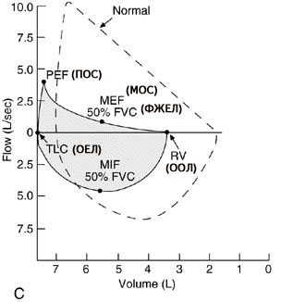
Обструктивные изменения
Обструкция при ХОБЛ
Обструктивные изменения спирограммы наблюдаются при хронических обструктивных болезнях легких:
хроническом обструктивном бронхите, бронхиальной астме, эмфиземе легких.

Slide 28
Обструктивная болезнь легких приводит к изменению петли поток-объем. На кривой выдоха, как и в норме, имеется пик максимальной скорости потока (ПОС), но затем кривая сходит более быстро, чем в норме, принимая вогнутую форму. Это приводит к быстрому падению МОС25-75. По мере нарастания обструкции пик максимальной скорости потока (ПОС) становится все более острым, а последующее падение все более крутым и вогнутым. Такие изменения связаны с все более ранним спадением мелких бронхов и бронхиол при форсированном выдохе. Характерно также более медленное, чем в норме, восхождение до максимального объема и удлинение самого выдоха.

Slide 29
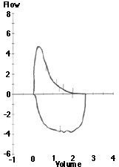
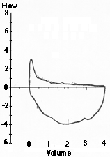
Умеренная обструкция
Тяжелая обструкция

Slide 30
Наиболее характерным спирографическим признаком обструктивной болезни легкого является снижение ОФВ1, причем ОФВ1 снижается быстрее, чем ФЖЕЛ. Это приводит к падению коэффициента ОФВ1/ФЖЕЛ ниже 70% должного.
Во многих клиниках принято по показателю ОФВ1 подразделять степени обструкции.
ОФВ1 | > 80% должного | норма
 | 65 - 80% | мягкая
 | 50 - 65% | умеренная
 | < 50% | тяжелая
Для диагностики степени обратимости обструктивной дыхательной недостаточности рекомендую широко использовать ингаляционную пробу с сальбутамолом. Ее результаты позволяют выделить 3 варианта обратимости обструкции
- обратимую: увеличение ОФВ1 на 15 и > % от исходной;
- частично обратимую: увеличение ОФВ1 на 6 - 14% от исходной;
- необратимую: прирост показателя не превышает 5% от исходного.

Slide 31
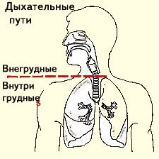
Обструкция верхних дыхательных путей

Slide 32
Анализируя форму петли поток-объем можно выявить обструкцию верхних дыхательных путей.
Различают три функциональных типа обструкции верхних ДП:
постоянная обструкция
переменная внутригрудная обструкция
переменная внегрудная обструкция.

Slide 33
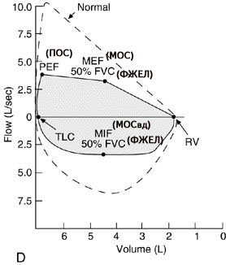
Постоянная обструкция верхних дыхательных путей (например, стеноз трахеи вследствие трахеостомии, двусторонний паралич голосовых связок, зоб).
При "постоянной обструкции" (т.е. обструкции, геометрия которой остается постоянной в обеих фазах дыхания) происходит ограничение воздушного потока как на вдохе, так и на выдохе. Если постоянная обструкция находится в центральных дыхательных путях, то при анализе петли "поток-объем" обнаруживается снижение объемной скорости потока как на вдохе, так и на выдохе.

Slide 34
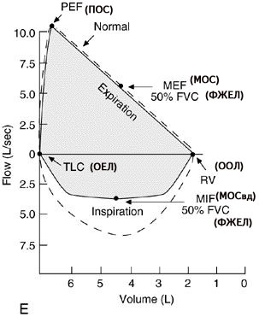
Переменная внегрудная обструкция (например, паралич или опухоль голосовой связки) приводит к избирательному ограничению объемной скорости потока воздуха во время вдоха.
Когда парализована одна голосовая связка, она пассивно перемещается в соответствии с градиентом давления вдоль надгортанника. Во время форсированного вдоха она смещается внутрь, что приводит к снижению инспираторного потока и появлению плато. Во время форсированного выдоха парализованная голосовая связка смещается в сторону, поэтому экспираторная кривая не изменена.

Slide 35
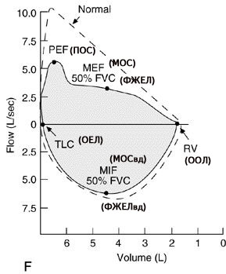
Переменная внутригрудная обструкция (например, полип, аденома бронха, трахеомаляция). Компрессия ДП избирательно увеличивается во время выдоха.
Во время форсированного вдоха отрицательное плевральное давление поддерживает трахею в открытом состоянии, поэтому объемная скорость потока и форма петли не изменяются по сравнению с нормой.

Slide 36
Итак,
VC - жизненная емкость;
FVC - форсированная жизненная емкость
Уменьшение - отмечается при дыхательной недостаточности, при уменьшенной способности легких расширяться во время вдоха.
MVV - объем максимальной вентиляции легких
Уменьшение - отмечается при снижении способности легких к растяжению, при ослаблении дыхательных мышц. Это наблюдается при эмфиземе легких, интерстициальных заболеваниях легких.
RV - остаточный объем легких
Увеличение - характерно для эмфиземы легких
FEV1 - объем форсированного выдоха за 1 сек;
FEV1/FVC % - отношение объема форсированного выдоха за 1 сек к форсированной жизненной емкости легких
Уменьшение - наблюдается при сужении просвета бронхов, что затрудняет выдох. Характерно для бронхиальной астмы, хронического обструктивного бронхита.

Slide 37
FEV 25-75% - объемная форсированная скорость выдоха;
PEF - пиковая объемная форсированная скорость выдоха
Уменьшение - обусловлено сужением просвета бронхов без четких указаний на уровень сужения.
Характерно для бронхиальной астмы,хронического обструктивного бронхита
1) FEF (MEF)25% - объемная форсированная скорость выдоха на 25% форсированной ЖЕЛ
2) FEF (MEF)50% - объемная форсированная скорость выдоха на 50% форсированной ЖЕЛ
3) FEF (MEF)75% - объемная форсированная скорость выдоха на 75% форсированной ЖЕЛ
Уменьшение указанных трех показателей в отдельности или в совокупности обусловлено сужением просвета бронхов - на уровне мелких, средних и крупных бронхов.
Характерно для бронхиальной астмы, хронического обструктивного бронхита.

Slide 39
Благодарю за внимание!

